Slide 1
注:
内容回顾
定理(洛必达法则).
(或∞)
存在 (或为 )
极限非零的因子,要利用乘积的极限法则;
并注意利用等价无穷小代换,以便简化运算.
千万不要盲目地直接利用洛必达法则
下页

Slide 2
第三节
第三章
泰勒公式
理论分析
目的－用多项式近似表示函数.
应用
近似计算
一、泰勒公式的建立
二、几个初等函数的麦克劳林公式
三、泰勒公式的应用
下页

Slide 3
问题发展史回顾
•古希腊哲学家芝诺提出“悖论”，认为无穷级数求和以得到有限结果是不可能的；后来，亚里士多德从哲学的角度进行了反驳；之后，阿基米德用穷举法实现了无穷级数的有限结果；
• 14世纪，印度玛达瓦发现了一些特殊函数的泰勒级数；
• 1671年，苏格兰数学家詹姆斯.格雷高里继续这方面的研究，发表了若干麦克劳林级数；
• 1712年，英国科学家布鲁克.泰勒在一封信中首次叙述了泰勒级数；之后，爱丁堡大学的科林.麦克劳林发现了泰勒级数的特例，并以其名字命名.
下页

Slide 4
一、泰勒公式的建立
如何提高精度 ?
问题
如何估计误差 ?
引例1
在微分应用中已知近似公式:
x 的一次多项式
以直代曲
特点:
引例2
变速运动的物体某一时刻t的位移？
下页

Slide 5
1. 求 n 次近似多项式
要求:
令
则
故
下页

Slide 6
2. 余项估计
令
(称为余项) ,
则有
下页

Slide 7
下页

Slide 8
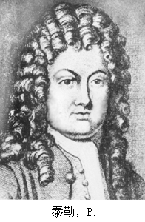
3. 泰勒(Taylor)中值定理
阶的导数,
则当
时, 有
①
其中
②
公式 ① 称为 的 n 阶泰勒公式.
公式 ② 称为n 阶泰勒公式的拉格朗日余项.
下页
Notes:
运行时, 点击按钮“泰勒”, 或相片 , 可显示泰勒简介,演示结束自动返回.

Slide 9
在不需要余项的精确表达式时, 泰勒公式可写为
注意到
③
④
公式 ③ 称为n 阶泰勒公式的佩亚诺(Peano) 余项.
* 可以证明:
④ 式成立
下页
Notes:
* 证明见江泽坚“数学分析”（上册）

Slide 10
特例:
(1) 当 n = 0 时, 泰勒公式变为
给出拉格朗日中值定理
(2) 当 n = 1 时, 泰勒公式变为
可见
误差
下页

Slide 11
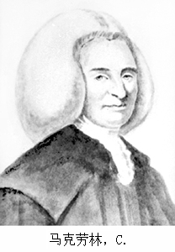
在泰勒公式中若取
则有
称为麦克劳林( Maclaurin )公式.
由此得近似公式
若在公式成立的区间上
则有误差估计式
下页
Notes:
运行时, 点击按钮“麦克劳林” , 或 相片 , 可显示麦克劳林简介,
演示结束自动返回.

Slide 12
二、几个初等函数的麦克劳林公式
其中
麦克劳林公式
下页

Slide 13
其中
麦克劳林公式
下页

Slide 14
泰勒多项式逼近
4
2
6
4
2
O
2
4
6
2
4
下页

Slide 15
泰勒多项式逼近
4
2
6
4
2
O
2
4
6
2
4
下页

Slide 16
其中
麦克劳林公式
下页

Slide 17
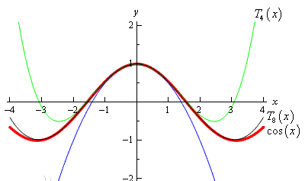
泰勒多项式逼近
下页

Slide 18
其中
麦克劳林公式
下页

Slide 19
已知
因此可得
其中
麦克劳林公式
下页

Slide 20
三、泰勒公式的应用
1. 在近似计算中的应用
误差
M 为
在包含 0, x 的某区间上的上界.
需解问题的类型:
1) 已知 x 和误差限, 要求确定项数 n;
2) 已知项数 n 和 x, 计算近似值并估计误差;
3) 已知项数 n 和误差限, 确定公式中 x 的适用范围.
下页

Slide 21
例1. 计算无理数 e 的近似值, 使误差不超过
解: 已知
的麦克劳林公式为
令 x = 1, 得
由于
欲使
由计算可知当 n = 9 时上式成立,
因此
下页

Slide 22
说明: 注意舍入误差对计算结果的影响.
本例
若每项四舍五入到小数点后 6 位,则
各项舍入误差之和不超过
总误差限为
这时得到的近似值不能保证误差不超过
因此计算时中间结果应比精度要求多取一位.
下页

Slide 23
例2. 用近似公式
计算 cos x 的近似值,
使其精确到 0.005, 试确定 x 的适用范围.
解: 近似公式的误差
令
解得
即当
时, 由给定的近似公式计算的结果
能准确到 0.005.
下页

Slide 24
2. 利用泰勒公式求极限
用洛必达法则不方便 !
例3. 求
解:
用泰勒公式将分子展到
项,
由于
下页

Slide 25
3. 利用泰勒公式证明不等式
例4. 证明
证:
+
下页

Slide 26
内容小结
1. 泰勒公式
其中余项
当
时, 为麦克劳林公式.
下页

Slide 27
2. 常用函数的麦克劳林公式 ( P142 ~ P144 )
3. 泰勒公式的应用
(1) 近似计算
(2) 利用多项式逼近函数
(3) 其他应用
求极限, 证明不等式等.
下页
Notes:
运行时, 点击按钮“例如”, 或 “例如…“ 即可显示动画

Slide 28
思考与练习
计算
解:
原式
结束

Slide 29
泰勒 (1685 – 1731)
英国数学家,
他早期是牛顿学派最
优秀的代表人物之一 ,
重要著作有:
《正的和反的增量方法》(1715)
《线性透视论》(1719)
他在1712 年就得到了现代形式的泰勒公式.
他是有限差分理论的奠基人.
返回

Slide 30

麦克劳林 (1698 – 1746)
英国数学家,
著作有:
《流数论》(1742)
《有机几何学》(1720)
《代数论》(1742)
在第一本著作中给出了后人以他的名字命名的
麦克劳林级数.
返回

